Slide 1
3. tutoriál E-marketing
Ing. Michal Stoklasa, Ph.D.
E-marketing
Obsah, mobil, e-mail, výzkum

Slide 2
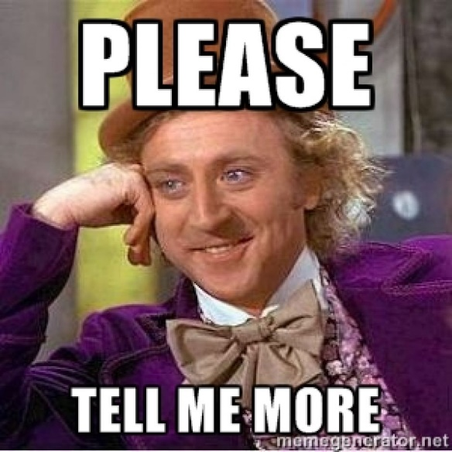
Obsah přednášky
1 Obsahový marketing – nástroje, výhody a nevýhody.
2 Nástroje obsahového marketingu.
3 Tvoříme obsahovou kampaň.
4 Mobilní marketing.
5 E-mailing.
6 Marketingový výzkum na internetu.
Notes:
csvukrs

Slide 3
Důležité organizační sdělení!
Kvůli malému rozsahu tutoriálů bude ještě 4. prezentace. Tato problematika bude také na testu!
Notes:
csvukrs

Slide 4
1 Obsahový marketing
Content marketing neboli obsahový marketing je založený na tvorbě a umisťování užitečného a hodnotného obsahu, který přiláká a zapojí do komunikace vaše žádané zákazníky a vyvolá u nich akci, která povede k prodeji. Výborné vysvětlení a definice zde.
Content marketing je v podstatě dovednost komunikovat se zájemci a potenciálními zákazníky vaši nabídku tak, aniž byste na ně tlačili. Místo drahé reklamy na vaše produkty a služby přinášíte hodnotné a zajímavé informace, které vašim kupujícím pomáhají a vzdělávají je.
Content marketing je více než jen internetový marketing či on line marketing. Podstatou content marketingu je skutečnost, že pokud budete pravidelně a cíleně poskytovat hodnotné informace kupujícím, oni vás odmění svými nákupy a loajalitou.
Notes:
csvukrs

Slide 5
Vymezení obsahového marketingu
„Dělat obsahový marketing znamená vytvářet zdarma a pravidelně extra kvalitní obsah, který vaši posluchači budou sdílet a bude pro ně buď užitečný, nebo je pobaví. Kvalitní obsah některé z nich přitáhne a začnou se o vaši firmu zajímat podrobněji. Z nich se poté můžou stát zákazníci. A pokud procesy nastavíte dobře a zákazníci budou spokojení, tak se ze zákazníků stanou vracející se klienti. Díky tomu, že zveřejňujete kvalitní edukativní obsah, tak vám zákazníci věří, mají vás rádi a chtějí s vámi obchodovat sami.“ z webu Copyblogger přeloženo na vceliste.cz.
Obsah =/= obsahová strategie =/= obsahový marketing.
Obsah je tu odnepaměti, ale Internet nám dal možnost snadno sdílet tuny obsahu, to proměnilo spotřební chování a zákazník jej vyžaduje.

Slide 6
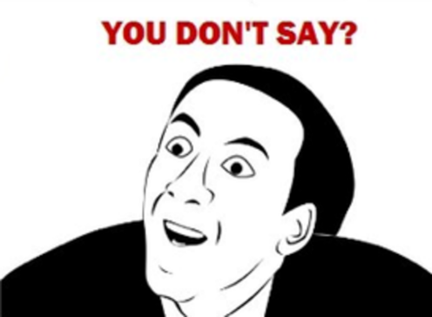
Nástroje obsahového marketingu
Text – článek, příběh, post, blog, e-book atd.
Obraz (audio-video) – obrázek, video, zvuková stopa, podcast, vodcast, GIF, meme, flash, banner, pop-up, QR, infografika atd.
(seznam není vyčerpávající!)

Slide 7
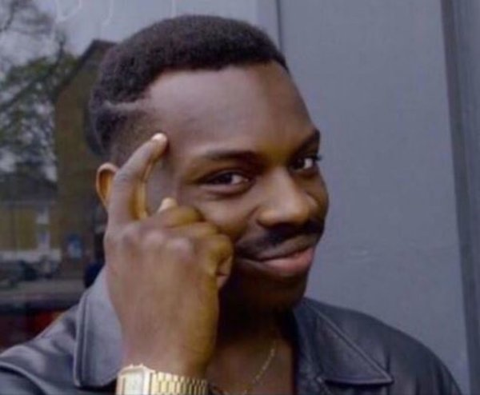
Obsahový marketing
Hlavní myšlenkou je tvorba zajímavého obsahu, ne přímý nátlak na prodej.
Obsahový marketing je důležitý i pro SEO – optimalizace pro vyhledávače. (ne jen text, ale i videa a obrázky, které správně otextujeme!)
Dělá ho většina firem, aniž by si to předtím uvědomovala. Dnes se snažíme dělat to koncepčně. Obsahový marketing je tedy dlouhodobý koncepční přístup k tvorbě obsahu, vše má svůj řád, svou myšlenku a směřuje to ke stanovenému cíli.

Slide 8
Podstata obsahového marketingu
Podstatou je zajímavý obsah. Výborně to shrnuje tento článek – opravdu nemůže obsah dělat někdo bez k tomu příslušných schopností, nebude to hned a nebude to levné. Pomůže to ale pak dále s komunikací (využiji to pro PR, soušly, reklamu), buduje to komunitu, je to jediná cesta k SEO, a pomalu to bude budovat i konverze (ale fakt pomalu, těžko se to měří).
Obsah je úzce propojený se SEO – vyhledáváním – analýzou klíčových slov. Musím chápat, co lidé hledají, abych je byl schopen přivést ke mně.
Na slušně fungující obsahovou strategii budeme tedy potřebovat řadu lidí! Někoho na „back end“ – SEO, PPC, a někoho na „front end“ – copywriter, grafik (foto, video), marketingový specialista (na strategii a kreativu).

Slide 9
Výhody obsahového marketingu (Řezníček a Procházka, 2014, s. 30-32)
Podporuje růst celé firmy – prodeje, rosteme jako tým dělající obsah.
Získáváme stále nové poptávky – kvalitní obsah láká nové zákazníky.
Ušetříme na reklamě – kvalitní obsah sám přitáhne zájemce.
Spotřebitelé se o nás sami zajímají – přilákáme návštěvníky organicky.
Staneme se kapacitou v oboru – v rámci obsahu tvoříme i edukační (výukový) obsah, radíme spotřebitelům, staneme se nepostradatelní.
Získáme cenné přirozené zpětné odkazy – sdílení + SEO.
Porostou naše sociální sítě – kvalitní obsah = více věrných fanoušků.
Posilujeme důvěru – v rámci obsahu sdílíme svou identitu (firemní kulturu), tím budujeme dobrý vztah se zákazníkem.
Notes:
Zdroj: Janouch, 2014, s. 204-216

Slide 10
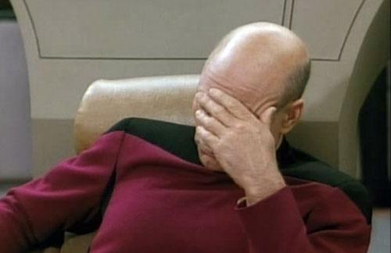
Nevýhody obsahového marketingu (Řezníček a Procházka, 2014, s. 32-34)
Je to časově náročné – může být prodleva mezi obsahem a nějakým efektem. Dále samotná tvorba obsahu je podstatně náročnější.
Obtížná měřitelnost – u nástrojů typu PPC jsme schopni okamžitě změřit efekt, u obsahu to ale tak snadné není.
Kvalitní autoři – obsah stojí často na textech, ale i kvalitních videích.
Obsah je nutno propagovat – vytvořený obsah musíme být schopni dostat k lidem. Obsahový marketing není flexibilní – kvůli trendům a hitům může stávající obsah být velmi rychle zastaralý.

Slide 11
2 Nástroje obsahového marketingu - (Řezníček a Procházka, 2014, s. 99-108)
Obsah pro začátečníky – tematické návody pro absolutní začátečníky, klasické „jak na to“ („how to“) návody.
Obsah vysvětlující základní otázky – jak, proč, kdy, kde? Pomáhá čtenářům pochopit náš obor, naši práci, naši nabídku.
Prezentace soutěže – soutěže jsou u nás relativně oblíbené a vždy generují do-statek akce.
Rozhovor s autoritou v oboru – uznávaný odborník nám poskytne rozhovor, ten je jednak oblíbeným obsahem čtenářů, ale odborník sám nám pomáhá rozhovor dále rozšiřovat.
Novinky v oboru – aktuální zprávy, co se v oboru děje. Tyto články lidé rádi sdílí.

Slide 12
Nástroje obsahového marketingu - (Řezníček a Procházka, 2014, s. 99-108)
Kontroverzní názory – přitahují pozornost.
Infografiky – prezentují tvrdá data jednodušší vizuální formou. Ideální je, pokud dokážeme naši nabídku dostat do této infografiky.
Případové studie – zachycují reálný příklad z praxe, čtenáři se proto dokáží lépe vcítit do situace.
Guest posting – je článek připravený pro jiný web, který má za úkol získat pozornost a přilákat nové čtenáře.
Seznamy zdrojů – zajímavých informací z oboru.
Firemní novinky ze života – co se děje u nás ve firmě, pohled za oponu.

Slide 13
Nástroje obsahového marketingu - (Řezníček a Procházka, 2014, s. 99-108)
Videopříspěvky – časově náročnější na přípravu, ale pomohou nám dostat se k některým segmentům. (Microsoft je přece nudná firma, ne?)
Fotografie a galerie – obrázek vydá za tisíc slov, tento obsah je preferován ně-kterými skupinami.
Elektronické knížky – nemusí být hned od začátku rozsáhlá, ale může to být např. 10 rad na recepty a cvičení, postupně bude s vaší firmou růst.
Často kladené otázky – tzv. FAQ (Frequently Asked Questions), otázky a odpovědi na nejčastěji kladené dotazy.
Šablony a jiné materiály zdarma – hodnotný obsah, kde nabízíme např. šablonu postupu v našem projektu ke stažení zdarma (typickým příkladem jsou různé smlouvy ke stažení zdarma, postupy, procesy atd.).

Slide 14
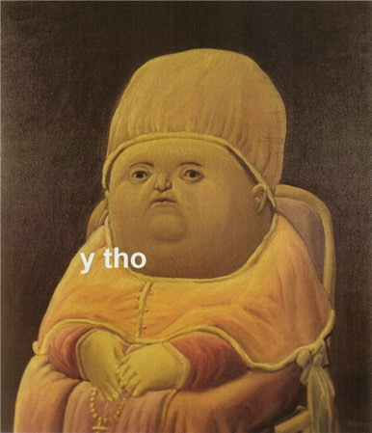
Nástroje obsahového marketingu - (Řezníček a Procházka, 2014, s. 99-108)
Recenze – pokud jsou nestranné a dostatečně objektivní, dokáží generovat velkou odezvu samy od sebe.
Podcasty – zvukový záznam. Povídáme o oboru, nás, produktech apod.
Komiksy – ideální doplnění klasických článků, případových studií apod.
Tvorba vlastní události – tvoříme vlastní event, ke kterému se pak bude vztahovat další obsah (PR články, video, fotografie).
Prezentace na slideshare – podobný obsah, jako v infografice.
Memy – pouze pro doplnění toho, co děláme!

Slide 15
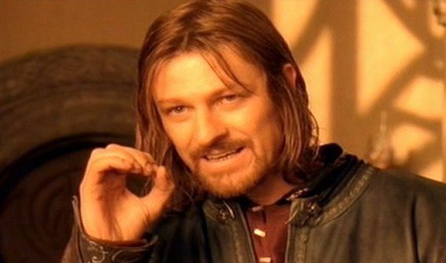
Nástroje obsahového marketingu – text
Nejzákladnějším nástrojem obsahového marketingu je text!
Text – popis produktu, o nás, článek, příběh, post, blog, e-book, nadpis, odkaz, tlačítko, perex, klíčová slova, url, metatagy atd.
Zásadní otázka – kdo to napíše? (lidé dnes neumí psát! ani číst!)

Slide 16
Nástroje obsahového marketingu – text - copywriting
„Kopík“ to udělá – najímáme specialistu, copywrightera, který udělá nějaký ten copywriting (tvorba reklamních textů pro marketingové využití).
Copywriting není čistě o psaní textu ke zvýšení prodeje (podpora prodeje), ale je využíván k tvorbě obsahu v rámci obsahového (content) marketingu, stává se tedy součástí naší nabídky (doplňkovou službou, nebo přímo součástí naší služby/produktu – např. nenabízím pouhé hrnce, ale nabízím řešení problému přípravy jídla, kdy k produktu hrnec je dodává-na služba online kuchařky s texty a videem).

Slide 17
Copywriting
Problém copwritingu, a potažmo celého obsahového marketingu, je, že lidé dnes čtou texty jinak, a zvláště na internetu. Mezi často uváděná fakta patří (Sálová et al., 2015, s. 21-22):
Lidé texty spíše „skenují“, tedy pouze vyhledávají zajímavé části, nečtou celý text důkladně a nevěnují mu pozornost.
Dlouhé texty proscrollují a hledají zvýrazněné pasáže (tl;dr). Proto využíváme odrážky, tučné písmo, obrázky, hypertextové odkazy.
Lidé touží po interaktivitě, proto jim nabízíme i dodatečný audiovizuální obsah, infografiku apod.
Projevuje se u nich bannerová slepota, tedy ignorování prostoru kolem textu a soustředění pouze na „autentický“text. Proto se snažíme navrhovat weby tak, aby reklama a text nebyly v klasickém formátu.
Nechtějí přemýšlet, ale chtějí okamžitě řešení (i proto Google ve vyhledávání nabízí okamžitou odpověď na jednoduché otázky, např. počasí).

Slide 18
Blogy
Neskutečně úspěšný trend – blogy.
Blog – online deník.
„Blogeři se profesionalizují a firmy je berou za své partnery.”
Pro propagaci blogu stejně používáte sociální média (FB, Insta).
„Ženy dominují v oblastech jako kosmetika, móda, jídlo, vaření a nápoje, zdraví a životní styl, udělej si sám (DIY), muži převažují v technologiích, technice, společnosti a politice.“
Ženy dominují, nejmladší věkové kategorie jen ženy, starší i muži.
Pěkný příklad je Tchibo – web vs. blog.
Přesunuly se blogy na sociální sítě (FB)?

Slide 19
Posty na sociálních sítích - GIFy
FB Intelu – nuda s mikroprocesory?
Premisa – neskutečný přetlak obsahu na uživatele (1.3 mil. postů na FB každou minutu), i přes algoritmy doručující nám personalizovaný obsah (nebo právě kvůli nim?!?) je nutné vyčnívat, vystupovat z davu, jinými slovy zaujmout. Dlouhodobě budujeme značku vs. šokujeme.
GIF (Graphics Interchange Format) – „krátké video“.
Výhody?
Nevýhody?
Etika! Musí souhlasit s cílovkou!
Stáhneme odsud.

Slide 20
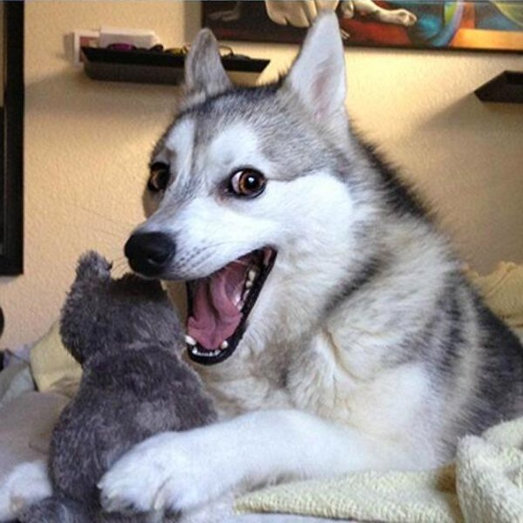
Memy (angl. MEMEs)
Těžké definovat ☺ Vtipný obrázek, který má svůj význam a je použit pro popsání situace.
Pěkný článek na Forbesu – vzhledem k délce doby, kterou každý den trávíme na internetu, je suchá komerční komunikace nezajímavá.
Výhody?
Nevýhody?
Etika! Musí souhlasit s cílovkou!
Další Forbes článek – jak na to.

Slide 21
Nové FB formáty
Premisa – vše se extrémně rychle vyvíjí, FB a sociální sítě obecně nejsou výjimkou! Každoročně vzniknou a zaniknou různé nové formy obsahu.
Loni např. Facebook Canvas a Facebook Instant Articles, Facebook Messanger Chatbot, Virtual Reality Video – 360 stupňové video.
Letos – hromada nových formátů! Zaměření na nakupování (IG i FB), VR a AR, Stories reklamy, „Playable Ads“ – trial, redesign stránek, metriky i pro videa, Video Creation Kit, optimalizace reklam apod. Shrnutí tady.

Slide 22
Microsite
Microsite je jednoduchý (malý) web, který slouží pro jednu konkrétní prezentaci. Umožňuje nám odděleně prezentovat třeba jen 1 produkt z našeho portfolia, pomocí jiného grafického stylu, na vlastní doméně.
Proč microsite? Začíná to od URL, můžeme vytvořit na míru (studujvkarviné.cz). Můžeme zvolit úplně jiný styl prezentace, který nemusí zapadat do hlavního stylu webu. Oddělíme část obsahu od naší značky. Obsah čistě pro podporu jednoho produktu apod.
Microsite o microsite ☺

Slide 23
Aktuality
Infografika: stav obsahového marketingu v roce 2019.
Příručka marketéra: 8 kroků obsahové strategie pro Facebook.

Slide 24
Úkol 1
Vyberte si některou ze svých oblíbených společností a analyzujte, jaký obsah dělají.
Proč podle vás dělají právě tento obsah?
Jaký obsah by měli dělat a proč?

Slide 25
3 Tvorba obsahové kampaně – Marketing Journal
1. Strategie a plán kampaně – i když již dnes tvoříme nějaký obsah, měli bychom se zamyslet nad dlouhodobějšími aktivitami s tím spojenými a navrhnout si celou strategii a z ní pak vytvořit plán jednotlivých částí. Musíme si uvědomit, čeho chceme dosáhnout a kam to má celé směřovat.
2. Stanovení cílů – bez nich nelze nic měřit a vyhodnocovat. Cíle by měly být SMART. Pokusme se je formulovat co nejspecifičtěji, abychom neměli jen ně-jaký obecný cíl typu růst tržeb, ale abychom se zaměřovali konkrétně na růst konverzí, růst počtu návštěvníků webu apod.
3. Stanovení cílové skupiny – v rámci segmentace chceme co nejpodrobněji popsat naše zákazníky, ideálně vytvořit persony.
Notes:
Zdroj: http://www.m-journal.cz/cs/internet/jak-na-plan-obsahoveho-marketingu-krok-za-krokem----1--cast__s281x12358.html

Slide 26
Tvorba obsahové kampaně – Marketing Journal
4. Volba stylu komunikace – volíme tón komunikace, např. jaký jazyk používáme pro každou personu. Ideální je tvorba tzv. stylistické příručky (ve větším týmu ji oceníte, zajišťuje jednotnost komunikace), kde jsou jasně popsána pravidla komunikace.
5. Volba typu obsahu – z cílů a strategie plyne volba sdělení, zde v tomto kroku se můžeme zaměřit na tematické oblasti, na které se budeme soustředit. Promítne se zde, jak dobře jsme zvládli předchozí 4 kroky. Jestliže rozumíme našim zákazníkům a jsme schopni zvolit pro ně vhodný styl komunikace, pak je tvorba obsahu hračkou.
6. Volba kanálů – volíme z pro nás dostupných kanálů (sociální sítě, newsletter, placené kanály apod.).
Notes:
Zdroj: http://www.m-journal.cz/cs/internet/jak-na-plan-obsahoveho-marketingu-krok-za-krokem----1--cast__s281x12358.html

Slide 27
Vnitřní procesy pro dobrý obsah – Marketing Journal
Plánování - jakým způsobem, kdy a jak pravidelně budete stanovat témata obsahu a termíny jeho publikování? Kdo bude vybírat formu obsahu a kanály, kterými se bude šířit?
Tvorba obsahu - kdo a jak bude obsah (texty, grafiku, videa) tvořit a kolik na to bude potřebovat času?
Schvalování - kdo a kdy bude obsah schvalovat. Kolik času na korektury?
Publikování - kdo je zodpovědný za publikaci hotového obsahu ve vybraných komunikačních kanálech? Jakými nástroji se bude publikovat a kdy? Kdo bude zodpovědný za šíření publikovaného obsahu?
Měření - jakým způsobem se bude úspěšnost obsahu měřit? Kdo, jak a jak často ho bude vyhodnocovat? Jaké metriky se budou sledovat?
Optimalizace - jak často se budou vyhodnocovat a porovnávat výsledky s plánem a stanovenými cíly? Kdo bude zodpovědný za návrhy změn pro další komunikaci a tvorbu obsahu?“
Notes:
Zdroj: http://www.m-journal.cz/cs/internet/jak-na-plan-obsahoveho-marketingu-krok-za-krokem----1--cast__s281x12358.html

Slide 28
Jak na plán obsahového marketingu krok za krokem — 2. část dle Marketing Journal
Tvorba témat – na základě dat o zákaznících a jejich preferencích. (na základě STDC tvoříme různý obsah v různých částech)
Volba formy – blog, video, infografika?
Volba kanálu – web, sociální sítě, partnerský web?
Publikační kalendář – přehled kdy, kde, co, jak, kdo je za to zodpovědný.
Kontrola a optimalizace – zkoušíme, co funguje, podle toho vylepšujeme.
Lead Scoring a následně oslovujeme personalizovaným obsahem.
Notes:
Zdroj: http://www.m-journal.cz/cs/internet/jak-na-plan-obsahoveho-marketingu-krok-za-krokem----2--cast__s281x12410.html

Slide 29
Úkol 2
Pro zvolený subjekt navrhněte obsahovou strategii a jaký konkrétní obsah by měli dělat a proč.
Možné subjekty: SU OPF, Petrof klavíry, hodinky Prim.

Slide 30
4 Mobilní marketing
„Jako mobilní marketing nejčastěji označujeme komunikaci, při které je využíván mobilní telefon uživatele. Mezi nejčastější využití mobilního marketingu patří zobrazování re-klamy (obrázkové či textové) při prohlížení internetových stránek na mobilu, zasílání reklamních SMS zpráv, používání QR kódů pro rozšíření poskytnutých informací k inzerátu v tisku apod. Do mobilního marketingu však počítáme také výrobu webových stránek, optimalizovaných pro prohlížení z mobilního telefonu, či tvorbu mobilních aplikací jako nosičů reklamních sdělení.“ reklamavtelefonu.cz.
Dříve jako součást přímého marketingu (SMS).
My si definujeme mobilní marketing jinak – marketingové nástroje, které využívají mobilní telefony a nejdou bez nich provést (tedy např. na desktopu zaniká ta přidaná hodnota).
Notes:
csvukrs

Slide 31
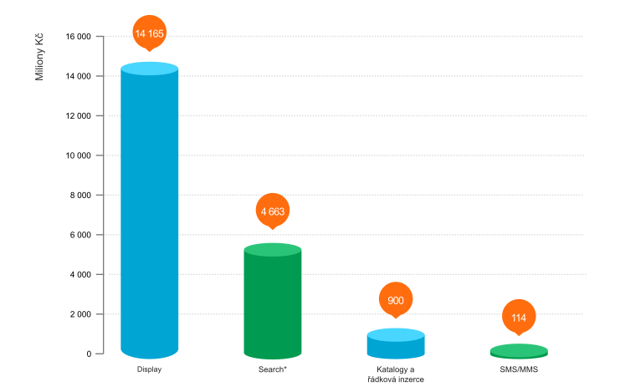
Výkon jednotlivých forem internetové a mobilní reklamy v roce 2016 v mil. Kč

Slide 32
O čem tedy pro nás bude mobilní marketing?
Dříve byl mobilní marketing chápán jako součást přímého marketingu, kde tento nástroj umožňoval odesílat SMS (později MMS) zákazníkovi.
Tento pasivní přístup je ale dnes nahrazen právě velkou interaktivitou ve vztahu zákazník-mobilní přístroj-my, např. přes mobilní aplikace, newslettery, mobilní web apod.
Mobilní marketing má tu výhodu, že zákazník vnímá sdělení na mobilním zařízení intenzivněji (mobilní telefon je osobní věc s kontakty na naše kamarády, tablet je zařízení pro volný čas doma na gauči), také obsah přizpůsobený menší obrazovce umožňuje předat sdělení nepřehlédnutelně.
Notes:
Zdroj: Webový portál Reklama v telefonu. Mobilní marketing [online] [vid. 22. srpna 2016]. Dostupné z http://www.reklamavtelefonu.cz/mobilni-marketing/

Slide 33
Co tedy na mobilu děláme?
Mnoho formátů, každý rok jsou nové, některé zanikají. Neměli jsme Flash, pak měli, teď již opět nemáme. Přišlo HTML5, máme velké displeje, rozlišení.
Textová a bannerová reklama. (iAds, AdWord, Sklik)
SMS, MMS. (DMS)
Mobilní web. (responzivní, specifika velikostí, ovládání, tlačítek atd.)
Aplikace.
QR kódy.
Využitelné jsou i různé geolokační hrátky přes GPS/BTS/internet.

Slide 34
SMS reklama
Nemáme ji rádi, ale stále se na ni v ČR vydává 114 milionů Kč, kde je tedy přínosná?
Obchodní společnosti pro komunikaci se zákazníky, partnery, pro věrnostní programy, akce v databázi apod., u finančních institucí pro internetové bankovnictví, ve státní správě plní funkci informační a je užitečná v krizové komunikaci.
Výhodou je přímost, cílenost, masovost, rychlost, relativně nízká cena.
Nevýhodami jsou omezená velikost a negativní pohled uživatelů na tento nástroj.
Bonus – SMS komunikace je extrémně oblíbená pro vesnice.
Notes:
Zdroj: Webový portál Reklama v telefonu. SMS reklama [online] [vid. 22. srpna 2016]. Dostupné z http://www.reklamavtelefonu.cz/sms-reklama/

Slide 35
Aplikace
Posun spotřebitelů od konzumace obsahu na desktopu a webu ke konzumaci ve specializovaných aplikacích.
Obchod Applu nese jméno App store, je v něm skoro 1 milion aplikací, denně přes 800 nových, a celkem si z něj stáhli zákazníci 50 miliard aplikací. Obchod Googlu se jmenuje Google Play, je v něm také zhruba milion aplikací, také přes 800 nových denně, a celkem si uživatelé stáhli 52 miliard aplikací.
Nový problém – jak svou aplikaci protlačit k zákazníkům?
Uživatelé Apple zařízení typicky utrácejí vyšší částky – appky zpoplatněné. Androidí uživatelé typicky preferují free appky, proto jiná monetizace (ty zmiňované mikrotransakce).

Slide 36
Aplikace
Prodejní aplikace.
Lokalizace zákazníka. (najdi si svou hospodu)
Šíření povědomí o značce či konkrétním produktu. (Heineken fotbal)
Úspora nákladů? (pokusy Globusu)
Řešíme nějaký problém! (mapy)

Slide 37
Mobile Marketing Association
Mobile Marketing Association.
Po registraci dostupný celý Playbook.
Mají hodně případových studií tady. Výborné jsou např. Sony Pictures: Peter Rabbit, KFC: Turning KFC into Gamers Playground.

Slide 38
Mobilní marketing zajímavosti
Na úvod infografika – od 2018 Google přesedlal na mobile first, český internet malinko zaostává (u nás jen 30-40% mobilní přístupy, nákupy dokončujeme na desktopu.
Labyrintem Škodova paláce vás Praha provede mobilní aplikací s interiérovou navigací.
Nákupní Galerie Teplice se prošpikovala technologiemi. Mobilní aplikací chce změnit nákupní zážitek.
Infografika: Počet konverzí na mobilních zařízeních v létě roste o 30 %.
Moderní nakupování rovnou do tašky má pokračování - Globus spustil aplikaci Scan&Go v mobilu.

Slide 39
QR kódy
„QR kódy jsou grafické prvky čtvercového vzhledu s dalšími černými a bílými čtverci. Přečtením (oskenováním) QR kódu mobilním telefonem můžeme uživatele dovést na internetovou stránku (ideálně optimalizovanou pro mobily), nabídnout mu přidání kontaktu do seznamů kontaktů v telefonu, nebo mu zobrazit reklamní text či obrázek.“ Webový portál Reklama v telefonu. QR kódy [online] [vid. 22. srpna 2016]. Dostupné http://www.reklamavtelefonu.cz/qr-kody/
Nový trend, který se neujal. Uživatel musí mít nainstalovánu univerzální aplikaci. Je zdarma. Kódy jsou zdarma.
Neskutečné možnosti! Rychlý způsob, jak předat informace. Zcelá nové styly nakupování, QR shop, doplňkové video, recept apod.

Slide 40
QR obchod v metru

Slide 41
Geomarketing
Location Based Marketing – geolokační marketing, založený na poloze uživatele.
Výhodou je možnost snadno zacílit na zákazníka (prochází kolem naší prodejny) a dopřát mi stimul, který jej donutí jednat okamžitě (např. za rohem je naše restaurace specializující se na …).
Princip fungování je založen buď na GPS modulu zabudovaném v (kaž-dém) mobilním zařízení, nebo lokalizujeme uživatele pomocí vysílačů mobilního signálu (pokud používáte nějaké Android zařízení, schválně se podívejte, jak Google trackuje vaši historii díky internetu/wifi/BTS).

Slide 42
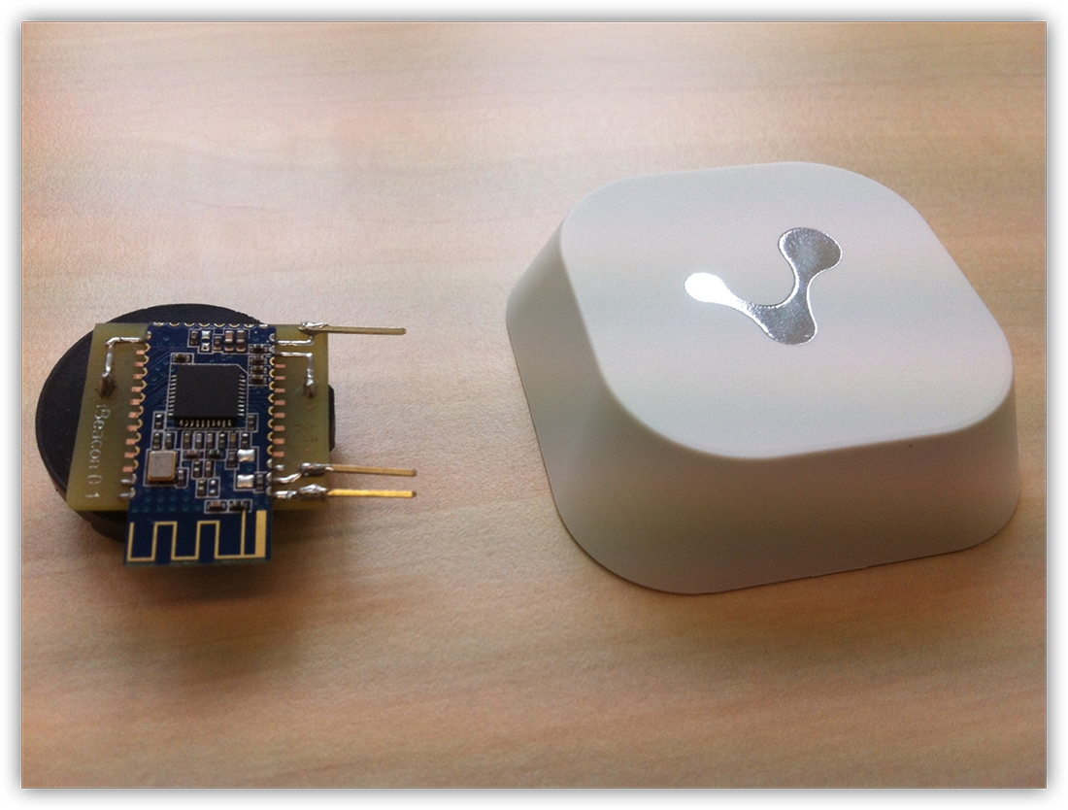
Mobilní senzory
Senzory – iBeacon (vlevo), Eddystone (vpravo). Každý kolemjdoucí dostane upozornění, můžeme měřit, kolikrát kde prošel zákazník a podle toho mu dávat obsah. Článek zde.
Notes:
csvukrs

Slide 43
Úkol 3
Najděte a popište využití mobilního marketingu na konkrétním příkladu firmy.
Vysvětlete, jak to mohou využít malé firmy v ČR.

Slide 44
5 E-mailing
E-mailing spadá do přímého (direct) marketingu, stejně jako např. telemarketing. E-mailing označuje oslovení spotřebitele e-mailem, jedná se o marketingový nástroj, který nám umožňuje oslovit najednou velkou skupinu zákazníků s výhodou, že jde kampaň udě-lat interaktivní. I naše cílová skupina dobrovolně souhlasila, že s námi do interakce půjde. Proto jim zasíláme zajímavé a relevantní nabídky. Tento nástroj nám také umožňuje budo-vat dlouhodobý vztah (přání, personalizované akce). E-mailing nám také pomáhá dostat traffic na web, čímž nás obohacuje z pohledu dat. (Sálová et al., 2015, s. 83)

Slide 45
Druhy e-mailů (Sálová et al., 2015, s. 83-84)
Obchodní e-mail – hromadný email s informační nebo reklamní hodnotou, rozesíláme potenciálním nebo stávajícím zákazníkům.
Newsletter – informační hodnota, např. informujeme o událostech, akcích.
Transakční e-maily – automaticky generované, reagují na konkrétní akci zákazníka.
Hned na začátek musíme upozornit na problémy, které jsou s e-mailingem spjaté. Řada firem se domnívá, že je příliš drahý, že je to spam, neznají své zákazníky, posílají neosobní a nudné e-maily, nevědí, zda byly přečteny, nevyužívají automatizaci, neumí psát texty, neumí pracovat s grafikou. Jako všechny marketingové nástroje, i tento je nutno ovládnout, překonat problémové oblasti, až pak nám může přinést benefity. (Kirš, 2015, s. 17)
Notes:
csvukrs

Slide 46
Výhody e-mailingu (Sálová et al., 2015, s. 84-85)
Cílenost – e-maily rozesíláme pomocí nástrojů, které nám umožňují dále pracovat s našimi segmenty, tedy cíleně upravovat obsah e-mailu pro publikum (např. vím, že z mého webu si určitý segment objednává pouze část produktového portfolia, proto e-maily pro tento segment budou obsahovat akce na tyto produkty a zbytek portfolia bude pouze uveden v návaznosti na ně).
Měřitelnost – lze jednoduše změřit, jak efektivní e-mailingová kampaň byla. Jednoduše můžeme zkoušet různé typy e-mailů, šablony, obsah, formy a vyhodnocovat je.
Personalizovatelnost – jedná se o nástroj přímého marketingu, můžeme dle naší databáze přesně cílit nabídku na míru zákazníkovi.
Dostupnost – řešení je relativně dostupné i malým firmám. Nástroje pro rozesílání nejsou drahé, šablony jdou najít zdarma, většinu práce lze zautomatizovat, takže nezatěžují naše zaměstnance.
Notes:
csvukrs

Slide 47
Nevýhody e-mailingu (Janouch, 2014, s. 205)
Nedoručitelnost – spadne do spamu.
Obtěžování zákazníka příliš častým posíláním.
Nemožnost zjistit důvody, proč zákazník nereagoval.
Technické problémy – např. se nezobrazí obrázky.
Saturace trhu, hoax.
Notes:
Zdroj: Janouch, 2014, s. 204-216

Slide 48
Právní rámec (Janouch, 2014, s. 205-207)
V ČR je zákon č. 101/2000 Sb., o ochraně osobních údajů a zákon č. 480/2004 Sb., o některých službách informační společnosti.
Definují řadu pojmů, mimo jiné elektronické prostředky, elektronickou poštu, pravidla elektronického kontaktu.
Platí tedy u nás zákon, že mohu zasílat jen po obdržení souhlasu. Zákazník musí mít možnost jednoduše odmítnout souhlas.
Notes:
Zdroj: Janouch, 2014, s. 204-216

Slide 49
8 kroků pro efektivní e-mail marketing (Kirš, 2015, s. 31)
1. Postavení strategie.
2. Vytvoření hodnotného obsahu.
3. Budování databáze klientů.
4. Vytvoření účinného emailu.
5. Rozeslání emailu.
6. Statistiky emailů.
7. Automatizace.
8. Zavedení systému péče o zákazníky.
Notes:
csvukrs

Slide 50
6 zásad pro čtivý e-mail (Sálová et al., 2015, s. 89-90)
Vše důležité musí být na začátku – po úspěšném předmětu zákazník otevřel e-mail, hned od první větu musíme být přesvědčiví.
Krátké věty a odstavce – lidé na internetu nečtou, ale skenují text, takže musí být maximálně struční, aby informaci pochytili.
Strukturovaný text – používejme grafické prvky, odrážky, zvýrazněná slova, číselné seznamy.
Obrázky řeknou více než tisíc slov – kromě textu, který je důležitý pro některé segmenty, reagují zákazníci dobře na obrázky. Pro některé typy zařízení a situ-ce jsou vhodnější, než text (prohlížím si na mobilu při dojíždění do práce).
Funkční prolinkování – e-mail by měl přímo odkazovat na naše webové stránky. Předem zkontrolujme, že všechny linky někam vedou, že tzv. landing pages (kam se uživatel po prokliku dostane) jsou v takovém stavu, v jakém je chceme mít.
Úderné call-to-action – po vstřebání obsahu musíme uživateli sdělit, co po něm chceme, tedy jestli má navštívit web, jít do prodejny, nebo přímo objednat v e-shopu.
Notes:
csvukrs

Slide 51
Tvorba databáze
Kontakty musí být relevantní k našim cílům, musíme mít dostatek dat o kontaktech, abychom byli schopni správně segmentovat.
Jedním z triků je poskytnout dostatečnou hodnotu, aby se spotřebitel sám rád do naší databáze chtěl dostat (např. poskytujeme wi-fi zdarma, pokud se zaregistruje a souhlasí s odběrem newsletteru).
Tvorba databáze si může vyžadovat i nasazení tradičních marketingových nástrojů, které pro nás budou znamenat z krátkodobého hlediska zvýšené náklady, ale z dlouhodobého nám umožní lépe pracovat se segmentací a tedy i vyšší zisk (např. různé soutěže, poukázky zdarma, pokud se zaregistrujeme na webu).
Možnou strategií je i využít známé našeho zaregistrovaného zákazníka, tedy v rámci newsletteru výzvu o sdílení dále, nebo rovnou program „recruit a friend“, pozor ale, toto chování nemusí být zákazníky hodnoceno pozitivně.
Další možností je nakoupit databázi kontaktů od třetí strany, která se na tuto činnost specializuje. Tato varianta opět není hodnocena příliš pozitivně zákazníky.
Notes:
csvukrs

Slide 52
Sledované metriky
Dnes jde díky nástrojům na správu e-mailingu běžně zjistit, kdo a kdy otevřel můj email, zda na něco kliknul, kdo a kdy se odhlásil z odběru, proč nebyla zpráva doručena, jakého poštovního klienta spotřebitel používá, jak dlouho email četl, jestli jej přeposlal, vytisknul, jeho lokalitu, předchozí nákupy, reakce na minulé kampaně.
Jedním ze základních sledovaných údajů je určitě růst naší databáze a naopak odhlašování z ní (zajímají nás i nedoručené emaily). Dále nás zajímá tzv. open-rate, tedy kolik lidí otevřelo email, a délka čtení, tedy kolik lidí doopravdy četlo náš email, a konečně tzv. click-rate, tedy kolik příjemců kliklo na nějakou naši nabídku v emailu.
Propojením s Google Analytics pak dostáváme další data, odkud k nám na web zákazník přišel (z emailu).
Notes:
csvukrs

Slide 53
Budoucnost e-mailingu
Budoucnost e-mailingu je ve větší integraci se sociálními sítěmi, mobilním marketingem a ve větší interaktivitě. V rámci dolování dat ze sociálních sítí jsme schopni se o našich zákaznících dozvědět mnohé, pro e-mailing nové generace je teď velkou výzvou, aby dokázal na základě těchto dat rozesílat opravdu personalizované e-maily. V rámci šablon musí dojít k větší flexibilitě jednotlivých polí, kde bude generována nabídka přímo zákazníkovi šitá na míru.
Např. obchodní řetězce mohou při propojení s daty ze sociálních sítí a daty z historie nákupů posílat zákazníkovi, který se chystá na dovolenou k moři, akční leták na produkty určenými k moři za akční ceny, víme-li o něm, že některé produkty nakupuje pravidelně bez jakékoliv závislosti na ceně, nebudeme je do letáku umisťovat. Interaktivita by měla být podpořena audiovizuální složkou a snadným proklikem na další obsah.
Notes:
csvukrs

Slide 54
Programy pro e-mailing (Janouch, 2014, s. 216-217)
Programy by měly mít tyto základy:
Registrační formulář pro nastavení odběru.
Odhlašovací systém.
Personalizace oslovení a obsahu.
Vytváření textových a HTML emailů.
Vkládání přílohy k e-mailu.
Zjišťování doručení e-mailů.
Mail.One, SendBlaster, MailKit.
Za nás – MailChimp.
Notes:
Zdroj: Janouch, 2014, s. 204-216

Slide 55
Úkol 4
Najděte a popište využití e-mailingu na konkrétním příkladu firmy.
Vysvětlete, jak to mohou využít malé firmy v ČR.

Slide 56
6 Marketingový výzkum na internetu
Marketingový výzkum je činnost, která propojuje spotřebitele, zákazníka a veřejnost s marketérem prostřednictvím informací za účelem vylepšování marketingových znalostí pro podporu lepšího rozhodování (Malhotra et al. 2012, s. 6).
Tuto činnost může zajišťovat interní marketingové oddělení nebo externí výzkumná firma či organizace.
Konkrétně tedy tyto informace využijeme např. pro segmentaci, analýzu chování zákazníka, měření spokojenosti, vyhodnocení našeho chování, analýzu zákaznických potřeb atd.
Online ovlivnil staré výzkumné metody a postupy, vytvořil nové - eyetracking, mousetracking, analýza sentimentu, analýza sociálních sítí, A/B testování.

Slide 57
Tři základní typy
Explorační - tento typ výzkumu má za cíl popsat co se děje v případech, kdy marketér nerozumí určité situaci či problému. Například se může jednat o výzkum zákaznických potřeb v určitém segmentu.
Deskriptivní – jeho cílem je shromáždit data o lidech, událostech nebo situacích. Využívá se, když chceme přesně popsat předem definovaný subjekt. Na-příklad se může jednat o měření návštěvnosti webové stránky.
Explanační – cílem tohoto typu výzkumu je hledat asociace a vztahy mezi proměnnými. Někdy je proto označován jako výzkum kauzální, hledající příčinu a následek. Příkladem může být hledání rozdílu ve spotřebě vybraného produktu u žen a mužů nebo napříč různými generacemi.

Slide 58
Typ dat | Kde a jak | Zdroje dat
Transakční | Nákupy online a na prodejně | Zákazníci
 | Poptávky online, telefonicky a na prodejně | Zákazníci a potenciální zákazníci
 | Skladové a expediční transakce | Partneři, logistika
Pozorovací | Návštěvy webové a následný nákup v prodejně | Zákazníci, prodavači
 | Chování na webové stránce (analýza cesty zákazníka) | Zákazníci a potenciální zákazníci
 | Servis na prodejně | Zákazníci, prodavači
 | Biometrika (neuromarketing, fMRI, Eyetracking) | Zákazníci a potenciální zákazníci
Konverzační | Dotazníky online a na prodejně | Zákazníci, potenc. zákazníci, zaměstnanci
 | Interakce na call centru | Zákazník, zaměstnanec
 | Interakce na prodejně | Zákazník, zaměstnanec
 | Komunikace na Facebooku, Twitteru | Zákazníci, zaměstnanci, konkurenti, partneři
 | Aktivity na blogu | Zákazníci, zaměstnanci, konkurenti, partneři
 | Další aktivity v oblasti sociálních médií | Zákazníci, zaměstnanci, konkurenti, partneři
Webová analytika | Analýza klíčových slov | Zákazníci a potenciální zákazníci
 | Analýza prokliků | Zákazníci a potenciální zákazníci

Slide 59
Výzkumný proces dle Kozel et al. (2011, s. 73)
Výzkumný proces je možno charakterizovat následujícími kroky:
Definování problému a cíle
Analýza situace a pilotáž
Plán výzkumného projektu
Předvýzkum
Sběr dat
Zpracování dat
Vizualizace a interpertace
Prezentace
Analýza dat

Slide 60
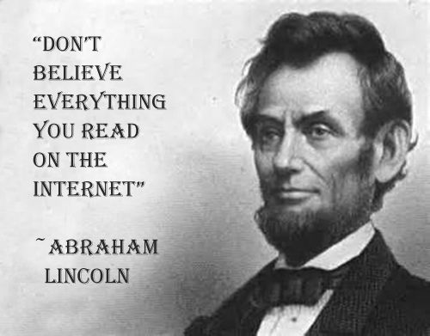
Typy dat
Sekundární data – již někým vytvořena, tedy levná a dostupná, proto vždy začínáme jimi. Kvantita dat na internetu – na internet může umisťovat kdokoliv, nemusíme znát přesný vzorek, styl sběru atd.
Primární data – vytváříme sami. Problémy – reprezentativnost (populace ČR), samovyplňování, výběr respondentů, profesionální respondent, neverbální signály.

Slide 61
Online dotazníky
Online dotazníky jsou velmi efektivní co se nákladů a rychlosti týká. Mají rovněž unikátní možnost dosáhnout na respondenty prakticky na celé planetě. Jsou pohodlnější pro respondenta, jelikož je může vyplnit tehdy, kdy mí čas a je možné jejich prostřednictvím zasílat také obrázky, videa či animace. Řada aplikací pro realizaci dotazníkových šetření nabízí přesné měření časů na konkrétní otázky včetně kontroly IP adres pro opakované vyplňování dotazníku. Výzkumník se tak může podívat také na samotný průběh.
Odpadá přepisování a kódování odpovědí jak je to u papírové formy dotazníku (menší pravděpodobnost chybovosti). Velký potenciál mají otevřené otázky, které je možné efektivněji vyhodnocovat pomocí obsahové analýzy textu bez pracného přepisování.

Slide 62
Online focus groups a interview
Focus groups představují polostrukturované dialogy skupiny lidí, které jsou typické pro svou skupinovou dynamiku a rozvíjení myšlenek a názorů jednotlivých účastníků. Je nutný přesný scénář a přítomnost moderátora.
Online lze focus group realizovat pomocí chatovacích místností, které lákají lidi s podobnými zájmy. Tato komunikace může být realizována živě, kdy přítomný moderátor pokládá otázky a subjekty reagují ihned online.
Pomocí chatovací místnosti či aplikace (Messenger, Whatsup, Viber) je možné provádět také všechny typy individuálních rozhovorů.
Další možností pro skupinové rozhovory ale také rozhovory jeden na jednoho jsou vi-deokonference respektive videohovory.

Slide 63
Webová analytika
Google Analytics – probráno minule.
Základním cílem webové analytiky je porozumět chování návštěvníků webové stránky a na základě těchto zjištění upravit buď webovou stránku, nebo celou komunikační strategii.
Přínosy např.: u PPC a display kampaní vidíme zdroje návštěv, identifikuji chování, monitoruji příchozí ze soušlů, analýza kolem newsletterů, e-shop – optimalizuji web i nabídku i kampaně, návštěvnost online i offline.

Slide 64
Data mining a monitoring sociálních médií
Dlouhá historie – kvantitativní data. V posledních letech i kvalitativní díky pokročilejším technikám analýzy textu (řeči, obrázků).
Data mining je spojen s velkým množstvím dat (big data), která nemají předem stanovena témata či kategorie.
„Pomáhají nám najít jehlu v kupce sena“ – máme na první pohled nesouvisející údaje a jsme schopni najít podobné vzorce chování.
Na internetu jsou uživatelé otevřenější a mají falešný pocit anonymity – sdělí své názory (ale je tím také zkresleno jejich chování) – analyzujeme a optimalizujeme naši nabídku.

Slide 65
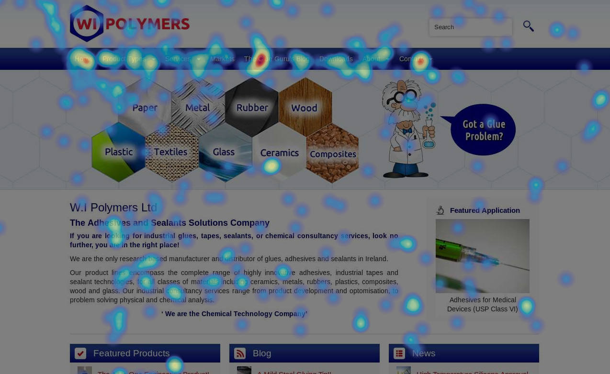
Mousetracking
Pozorování pohybu myši - Mousetracking nebo Cursortracking.
Na základě těchto dat upravujeme layout webu (UX).
Nejpoužívanějším software pro tento typ pozorování je Mouseflow nebo Hotjar . První nabízí na své webové stránce demo verzi, kde je možné produkt vyzkoušet, druhý jmenovaný software je poskytován v trial verzi pro odzkoušení funkcionality.

Slide 66
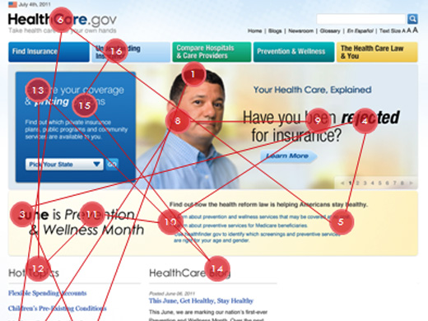
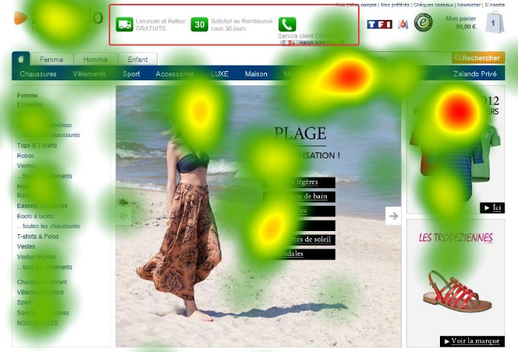
Eyetracking
Eyetracking - sledování pohybu oční zornice. V oblasti internetu se využívá pro identifikaci atraktivních míst na webové stránce. Nad rámec mousetrackingu a webové analytiky ukazuje, kam se uživatel skutečně dívá. Opět nejelegantnější metodou bývá tepelná mapa, ovšem velmi užitečná je také analýza cesty (path), která naznačuje, jak se uživatel po webové stránce pohyboval.

Slide 67
A/B testování
A/B testování představuj metody, které umožňují na reálných uživatelích testovat dvě či více variant určité webové stránky.
Výzkumník pak pozoruje rozdíly v konverzních poměrech a je schopný vyhodnotit, která testovaná stránky je pro uživatele přívětivější, snadnější na ovládání, atraktivnější a tím také lépe plní svůj účel.
Oproti metodám dotazování je experiment formou techniky A/B testování věrohodnější, jelikož se uživatel chová zcela přirozeně a v podstatě ani neví, že je součástí výzkumu.
Testujeme – layout, obrázky, texty, grafické prvky, barvy atd.
Super článek o A/B testování.
Variantou A/B testování je MVT testování (multivariačí testování), což je technika, která umožňuje porovnat více prvků na jedné stránce najednou.

Slide 68
Kdo všechno nás sleduje na internetu?
Všichni.
Pokud půjdeme od operačních systémů, tak Apple již prohrál řadu soudů o trackování údajů svých zákazníků, Microsoft aktivně testuje ve Windows 10, které s radostí poskytnul zdarma.
Prohlížeče nás sledují (cookies). Google také prohrál řadu soudů o trackování údajů svých zákazníků (cookie PREF – vytvoří se po prvním hledání – cílí pak reklamu).
Jednotlivé stránky – jde to velmi jednoduše přes propojení se sociálními sítěmi a různými jinými masovými identifikátory. Např. Facebook pomocí tlačítka pro sdílení a dalších widgetů sleduje, na jakých stránkách surfujete, i když nejste přihlášení.
Je to problém? Odpověď je na Vás, lze to ale komerčně využít a všichni víme o kauzách, které v roce 2014 zažily USA (FBI, NSA, CIA) –velké firmy jim MUSÍ poskytovat data.
Notes:
Zdroj: http://www.zive.cz/clanky/facebook-nas-sleduje-a-take-vsichni-ostatni/sc-3-a-159631/default.aspx

Slide 69
Jednoduchá ukázka co o mě kdo ví
Tady si klikněte a uvidíte, co o vás jednoduchý web ví po příchodu. Dá se toho samozřejmě zjistit více přes navázané nástroje, viz předchozí probíraná témata.
Aktuální článek, co o nás kdo ví a jak to smazat: „Internetové služby o nás ví víc, než si myslíme. Jak to zjistit a jak data smazat?“.
Big data: Malé chyby, velký problém „Představa, že místo úmorného a intelektuálně náročného hledání souvislostí a ověřování teorií pouze vezmeme dostatečně velký soubor dat, která nám po prohnání mašinou samy prozradí svůj smysl, je nesmírně lákavá.“
Facebook proti sebevraždám.
Notes:
Zdroj: http://connect.zive.cz/clanky/big-data-male-chyby-velky-problem/sc-320-a-176646/default.aspx

Slide 70
Kam tyto trendy vedou?
„Byl to Google, který v roce 2008 zveřejnil svoji předpověď šíření epidemie chřipky založenou na frekvenci hledání výrazů spojených s jejími příznaky a radami jak ji „léčit“. Rychlostí i přesností s jakou Google zachytil nástup a předpověděl rozsah chřipkové epidemie, významně předčil standardní statistické metody založené na zpětném sběru diagnóz stanovených lékaři.“
Superpočítač Watson od IBM napsal svou první kuchařku „je dostatečně výkonný, aby „pochopil“ obrovské množství dat, hledal souvislosti a obohacoval tím své vlastní znalosti, které následně zohlednil při „chápání“ nových dat.“
Kam tyto trendy vedou? Automatické analýzy velkých objemů dat – strojové učení a myšlení – automatická tvorba zcela nových informací – automatické rozhodování – bude trendem budoucnosti mít dostatečně chytrý SW, který automaticky navrhne naprosto vše? Chceme to?
Notes:
Zdroj: http://connect.zive.cz/clanky/big-data-male-chyby-velky-problem/sc-320-a-176646/default.aspx
Zdroj: http://www.svethardware.cz/superpocitac-watson-od-ibm-napsal-svou-prvni-kucharku/40327

Slide 71
Konec prezentace
Děkuji za pozornost ☺

